Slide 1
ММБД
МГТУ им. Н.Э. Баумана
Журавлев Н.В., ИУ5-24М, студент

Slide 2

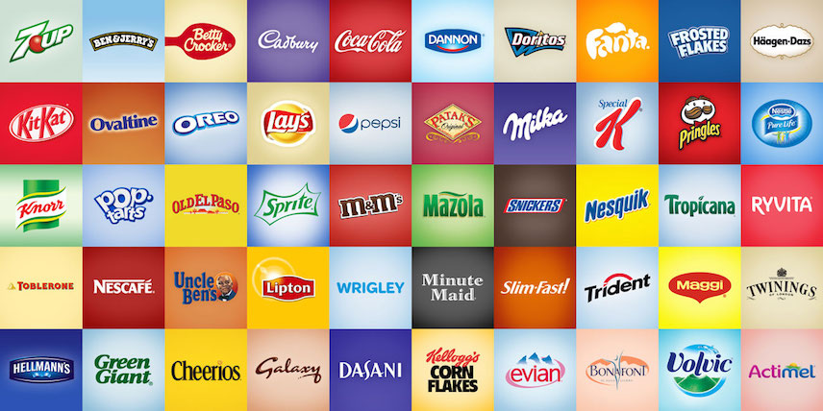
Что такое ммбд
Франчайзинг — это форма предпринимательства, основанная на системе взаимоотношений, закрепленных рядом соглашений, при которых одна сторона (франчайзер) предоставляет возмездное право действовать от своего имени (реализовывать товары) другой стороне (франчайзи), способствуя тем самым расширению рынка сбыта

Slide 3

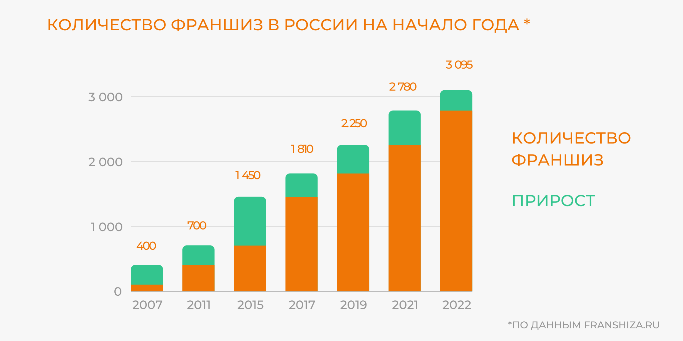

Модели баз данных
По данным franshiza.ru по состоянию на начало 2022 года в России насчитывается 3095 франшиз. Таким образом по количеству франшиз за 2021 год рынок франчайзинга вырос на 11,3%.
Если рассмотреть подробнее, то по данным franshiza.ru в течение 2021 года в России появилось около 480 новых франшиз, 165 франшиз ушли с рынка.
Среди российских франчайзеров около 74% имеет организационно-правовую форму в виде ООО, 26% работают и заключают договоры со своими франчайзи как ИП.

Slide 4



Виды
Пример компании работающей по прямому франчайзингу:
Прямой франчайзинг — это классическая схема, которая наиболее распространена в России. По этой схеме франчайзи получает право на использование торговой марки и контакты поставщиков, перенимает стандарты и бизнес-процессы владельца бренда-франчайзера. При этом на франчайзи остается большой объем операционной работы. Он сам закупает товары, управляет логистикой, определяет ценовую политику и обучает персонал. Кроме того, франчайзи платит франчайзеру роялти — в среднем 10% от оборота. Доходом франчайзи в классической схеме является коммерческая маржа. Одно из преимуществ прямого франчайзинга — достаточная свобода в ведении бизнеса и возможность проявить свои предпринимательские качества. Эта модель подходит опытным предпринимателям, которым хватает знаний и навыков и которые могут посвящать своему делу достаточно времени.

Slide 5

Примеры бд
Пример компании работающей по обратному франчайзингу:
Обратный франчайзинг — это уже другая схема. Обратный франчайзинг — пока достаточно редкое явление на российском рынке. По такой схеме, например, работает торговая сеть «Пятёрочка». Она оказывает помощь в оценке потенциальной локации, где может быть открыт магазин, и дает прогноз по товарообороту.
Здесь франчайзи берет товар у франчайзера на реализацию и управляет сотрудниками, а франчайзер определяет ценовую политику и маркетинговую стратегию, формирует ассортимент, организует логистику и обучает персонал. При этом роялти нет, а доход франчайзи складывается из агентского вознаграждения в размере 20-22% от выручки.
Работа по обратной франшизе имеет ряд важных преимуществ, которые могут быть особенно полезны для начинающего предпринимателя без опыта в ретейле.

Slide 6
Спасибо!
МГТУ им. Н.Э. Баумана
Журавлев Н.В.
ИУ5-24М

